Slide 1

Norme de qualité pour
la lombalgie
Une norme de qualité pour orienter
des soins fondés sur des données probantes pour les personnes atteintes de lombalgie aiguë en Ontario
Notes:
Si vous avez des questions sur le contenu de cette présentation, veuillez nous envoyer un courriel à l’adresse suivante : QualityStandards@hqontario.ca

Slide 2
Objectifs
Aperçu des normes de qualité
De quoi s’agit-il? Comment sont-elles utilisées?
Pourquoi cette norme de qualité est-elle nécessaire?
Lacunes et variations dans la qualité des soins pour les personnes souffrant de lombalgie en Ontario
Comment mesurer le succès
Indicateurs qui peuvent vous aider à mesurer vos efforts d’amélioration de la qualité
Déclarations de qualité en bref
Les recommandations clés de la norme de qualité pour la lombalgie

Slide 3



Normes de qualité
Informer les cliniciens et les patients à quoi peuvent ressembler des soins de qualité
Mettre l’accent sur les conditions où il existe d’importantes variations dans la façon dont les soins sont offerts ou où il existe des écarts entre les soins offerts en Ontario et les soins que les patients devraient recevoir
Sont fondées sur les meilleures données probantes disponibles
Notes:
Les normes de qualité sont un ensemble plus restreint d’énoncés à impact élevé qui décrivent les soins optimaux lorsqu’il existe des écarts en matière de qualité en Ontario.
De nature volontaire et idéaliste.
Conçu pour « hausser le plafond » dans le but d’offrir les meilleurs soins possible aux Ontariens et aux Ontariennes, peu importe où ils vivent dans la province.
Il existe de nombreuses directives, normes professionnelles et autres recommandations qui contribuent à l’écosystème des données probantes. Les normes de qualité complètent ces ressources.
Les normes de qualité décrivent les soins qui devraient être offerts, mais n’indiquent pas qui devrait les offrir (contrairement aux autres recommandations pour la pratique clinique, lignes directrices sur les pratiques exemplaires).
Les normes de qualité sont :
Concises : 5 à 15 énoncés solides, fondés sur des données probantes et axés sur des secteurs hautement prioritaires à améliorer.
Accessibles : aident les cliniciens et les organismes de prestation de soins à offrir des soins de la plus haute qualité; et les patients à savoir de quoi discuter avec leurs fournisseurs de soins (comparativement aux recommandations pour la pratique clinique qui sont très denses, ceux-ci sont très accessibles et rédigés en langage clair).
Mesurable : chaque énoncé est accompagné d’un ou plusieurs indicateurs de qualité (structure, processus ou résultat), avec un ensemble de mesures des résultats pour la norme globale.
Applicable : outils et ressources pour améliorer la qualité pour chaque norme, pour favoriser son adoption.

Slide 4
Normes de qualité
Aident les professionnels de la santé à savoir quels soins offrir, sur la base de données probantes et d’un consensus d’experts
Aident les organismes de soins de santé à mesurer, à évaluer et à améliorer la qualité des soins qu’ils offrent
Aident à assurer des soins uniformes et de haute qualité partout dans la province
Aident les patients, les résidents, les familles et les aidants naturels à savoir quoi demander en matière de soins
Notes:
Les patients, les aidants naturels et le public peuvent utiliser les normes de qualité pour comprendre à quoi ressemblent d’excellents soins, ce à quoi ils doivent s’attendre de leurs fournisseurs de soins de santé et comment discuter de la qualité de leurs soins.
Les RLISS et les organismes de lutte contre les maladies peuvent utiliser les normes de qualité pour mesurer les résultats de santé, tenir les fournisseurs de services de santé responsables de la prestation de soins de haute qualité et éclairer les stratégies d’amélioration régionales.
Les organismes de prestation de soins peuvent utiliser les normes de qualité pour mesurer et vérifier la qualité de leurs soins, cerner les lacunes, orienter les stratégies d’amélioration organisationnelle et informer les investissements dans les programmes cliniques.
Les professionnels de la santé peuvent utiliser les normes de qualité pour évaluer leur pratique et déterminer les domaines où il y a lieu d’améliorer la qualité personnelle et organisationnelle, et peuvent intégrer les énoncés fondés sur des données probantes à la formation professionnelle.
Le gouvernement peut utiliser les normes de qualité pour déterminer les domaines prioritaires provinciaux, informer les nouvelles initiatives de collecte de données et de déclaration, et concevoir des indicateurs de rendement et des incitatifs financiers.

Slide 5




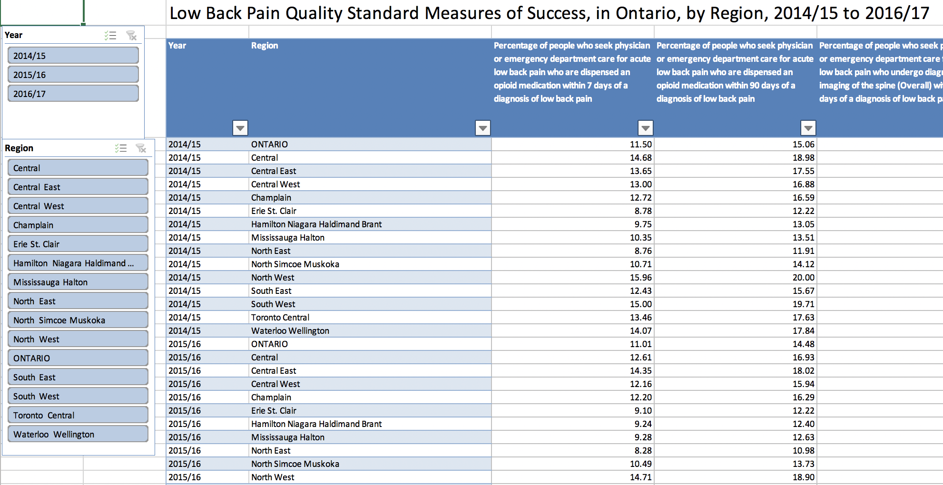
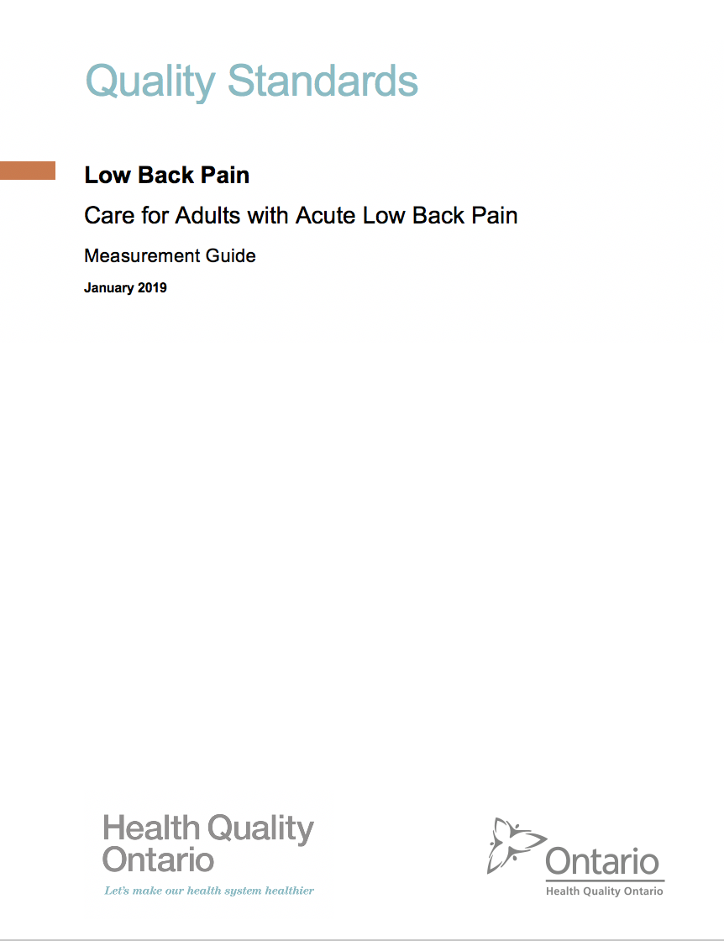
Ressources sur les normes de qualité
Norme de qualité
Guide de référence du patient
Guide de démarrage
Recommandations à adopter
Tableaux de données
Guide de mesure
Vous trouverez ces ressources ici :
https://hqontario.ca/Améliorer-les-soins-grâce-aux-données-probantes/Normes-de-qualité/Voir-toutes-les-normes-de-qualité/Lombalgie
Notes:
Chaque norme de qualité porte sur une question de soins de santé précise. L’élaboration de chaque norme de qualité s’accompagne d’un assortiment de ressources.
Au moyen d’énoncés concis et faciles à comprendre, les normes de qualité décrivent à quoi ressemblent des soins de qualité pour une maladie ou un sujet en fonction des données probantes.
Chaque norme de qualité est accompagnée :
d’un Guide de référence du patient
de Recommandations à adopter
d’un Guide de démarrage
d’un infographique
d’un Guide de mesure
Les normes de qualité constituent le plan directeur qui permettra au système de soins de santé de l’Ontario de mieux fonctionner, de faciliter une transition en douceur et de veiller à ce que les patients reçoivent les mêmes soins de qualité, peu importe où ils habitent.

Slide 6


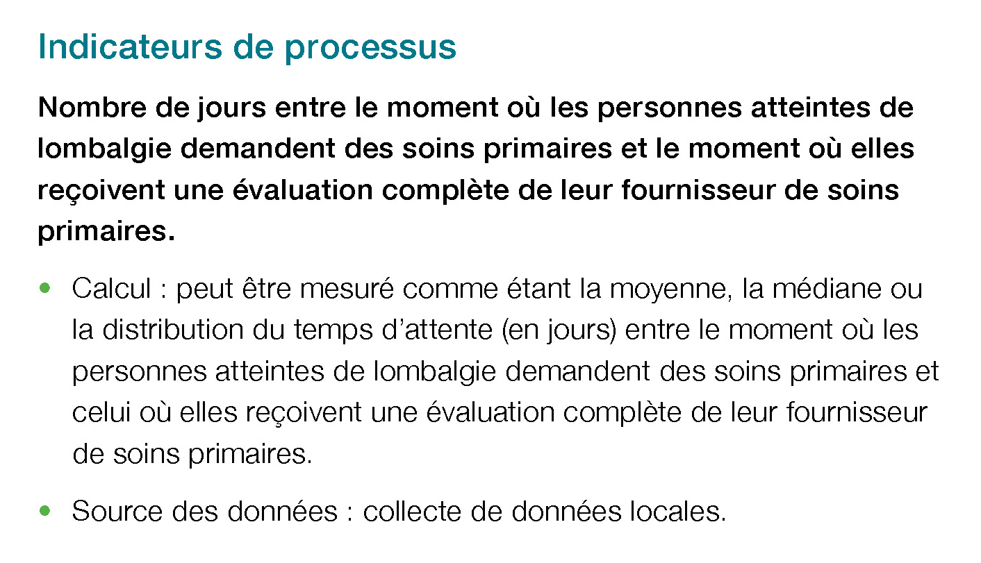
Ce que contient la norme de qualité
L’énoncé
Le public
Définitions
Les indicateurs

Slide 7
Normes de qualité :
Guide de référence du patient
Le Guide de référence du patient est conçu pour donner aux patients de l’information sur ce à quoi ressemblent des soins de qualité pour divers troubles médicaux, en fonction des meilleures données probantes, afin qu’ils puissent poser des questions éclairées à leurs fournisseurs de soins de santé.
Notes:
Chaque norme de qualité comprend un résumé en langage clair et simple à l’intention des patients, des familles, des aidants naturels et du public, appelé le Guide de référence du patient.
Participation des patients aux normes de qualité :
Agissent à titre de membres des comités consultatifs
Groupes de discussion et entrevues avec des informateurs clés sur des sujets précis (au besoin)
Période de commentaires du public pour chaque norme de qualité
Consultations sur le Guide de référence du patient

Slide 8
Normes de qualité :
Recommandations à adopter
Des recommandations à l’intention des décideurs, des administrateurs, des organismes de soins de santé et des professionnels ont été formulées dans le but de combler l’écart entre les soins actuels et les soins décrits dans les énoncés sur la qualité afin de permettre l’adoption de la norme de qualité partout en Ontario.
Notes:
Comme de nombreux aspects de la norme de qualité représentent des soins qui peuvent et devraient être offerts aujourd’hui, il est reconnu qu’il existe des obstacles systémiques plus importants qui peuvent nuire à la prestation des soins conformément à la norme. Le présent document résume les exigences régionales et à l’échelle du système qui sont nécessaires pour aider les professionnels de la santé et les organismes de soins de santé à respecter ces normes et l’horizon temporel prévu pour éliminer ces obstacles.

Slide 9
Normes de qualité :
Outils de mise en œuvre
Le Guide de démarrage :
Décrit le processus d’utilisation de la norme de qualité à titre de ressource pour offrir des soins de qualité supérieure
Contient des démarches fondées sur des données probantes, ainsi que d’autres outils et modèles utiles pour mettre en œuvre les idées de changement à l’échelle de la pratique
Notes:
Il y a des choses que nous pouvons faire aujourd’hui malgré les obstacles systémiques plus importants qui peuvent prendre du temps à surmonter. Le Guide de démarrage est un document qui décrit un processus d’utilisation des normes de qualité comme ressource pour la prestation de soins de haute qualité. Il regroupe un certain nombre de ressources à l’appui de l’adoption, comme des liens vers des ressources sur la mise en œuvre et l’amélioration de la qualité, des exemples et des activités de réflexion, ainsi que des modèles et des documents à l’appui des activités de planification. Le Guide de démarrage comprend également un modèle de plan d’action et des exemples sur la façon dont les plans d’amélioration de la qualité peuvent aider à faire progresser les normes de qualité.

Slide 10
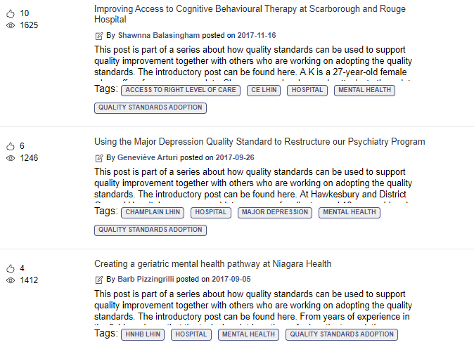
Normes de qualité :
Quorum
Quorum est une communauté en ligne vouée à l’amélioration de la qualité des soins de santé en Ontario.
La Série sur l’adoption de normes de qualité met en évidence les efforts déployés dans le domaine des soins de santé pour mettre en œuvre des changements et éliminer les lacunes en matière de soins liés aux normes de qualité.
Visitez la Série sur l’adoption de normes de qualité sur Quorum pour savoir comment les organisations mettent en œuvre les normes de qualité.

Slide 11
Normes de qualité :
Guide de mesure
Le guide de mesure contient deux sections réservées aux membres :
Mesure locale : ce que vous pouvez faire pour évaluer la qualité des soins que vous fournissez à l’échelle locale
Mesure provinciale : ce que vous pouvez faire pour mesurer le succès de la norme de qualité à l’échelle provinciale

Slide 12
Normes de qualité :
Tableaux de données
Les tableaux de données peuvent être utilisés pour examiner les variations dans les résultats des indicateurs dans l’ensemble de la province. Ils comprennent des données sur les indicateurs clés :
Au fil du temps pour l’Ontario
Dans l’ensemble des régions de l’Ontario
Pour les mesures précises de l’équité (âge, sexe, ruralité et revenu de ménage)

Slide 13














Normes de qualité :
Ressources pour la gestion de la douleur en Ontario
Un partenariat pour aider les cliniciens à soutenir leurs patients
https://www.hqontario.ca/Amélioration-de-la-qualité/Guides-outils-et-rapport-de-practicien/Soins-primaires/Des-soutiens-pour-la-prise-en-charge-de-la-douleur
Notes:
Message général pour cette diapositive :
Il s’agit d’un site Web où les cliniciens peuvent trouver les plus récentes ressources pour les aider à aider leurs patients à gérer la douleur.
Qualité des services de santé Ontario et des organismes de toute la province offrent un programme coordonné de ressources pour aider les médecins de famille, les infirmières praticiennes et les autres cliniciens de soins primaires à gérer la douleur de leurs patients, y compris l’utilisation appropriée des opioïdes.
Ces partenaires incluent : Association des équipes Santé familiale de l’Ontario, CAMH, le Centre for Effective Practice, Choisir avec soin Canada, l’Ordre des médecins et chirurgiens de l’Ontario, le Projet ECHO, le programme de cybersanté, Qualité des services de santé Ontario, le ministère de la Santé et des Soins longue durée de l’Ontario, l’Association des infirmières et infirmiers praticiens de l’Ontario, le Collège des médecins de famille de l’Ontario, l’Ordre des pharmaciens de l’Ontario, OntarioMD et la Faculté de médecine de l’Université de Toronto.
Ce carrefour de ressources pour la gestion de la douleur en Ontario se trouve sur le site Web de Qualité des services de santé Ontario et propose un guichet unique de soutien à la gestion de la douleur.
Et nous y ajoutons constamment des ajouts pour qu’il soit le plus à jour possible (« nous » signifie Qualité des services de santé Ontario et tous ces merveilleux partenaires).
Voici quelques exemples de ses outils : une amorce clinique d’opioïdes de machealth, des séances par vidéoconférence agréées sur la douleur chronique et des liens directs avec des mentors médicaux qui peuvent fournir des conseils opportuns sur des questions de soins difficiles.

Slide 14
Normes de qualité :
Ressources pour la gestion de la douleur en Ontario
Un effort concerté sur plusieurs années pour améliorer la gestion de la douleur pour la population de l’Ontario grâce à une approche coordonnée qui vise à :
augmenter le soutien offert aux cliniciens et aux patients pour la meilleure prise en charge possible de la douleur
améliorer les liens avec les services et les soutiens pour améliorer la prise de décisions
aider les cliniciens à réfléchir aux patients à qui l’on prescrit actuellement un opioïde et à évaluer leur état et, le cas échéant, à envisager des solutions de rechange
réduire le nombre de patients à qui l’on commence à prescrire des opioïdes, s’il y a lieu
améliorer la prise en charge efficace du trouble lié à l’usage des opioïdes
Notes:
Message général pour cette diapositive :
Il s’agit d’un site Web où les cliniciens peuvent trouver les plus récentes ressources pour vous aider à aider vos patients à gérer la douleur.
Qualité des services de santé Ontario et des organismes de toute la province offrent un programme coordonné de ressources pour aider les médecins de famille, les infirmières praticiennes et les autres cliniciens de soins primaires à gérer la douleur de leurs patients, y compris l’utilisation appropriée des opioïdes.
Ces partenaires incluent : Association des équipes Santé familiale de l’Ontario, CAMH, le Centre for Effective Practice, Choisir avec soin Canada, l’Ordre des médecins et chirurgiens de l’Ontario, le Projet ECHO, le programme de cybersanté, Qualité des services de santé Ontario, le ministère de la Santé et des Soins longue durée de l’Ontario, l’Association des infirmières et infirmiers praticiens de l’Ontario, le Collège des médecins de famille de l’Ontario, l’Ordre des pharmaciens de l’Ontario, OntarioMD et la Faculté de médecine de l’Université de Toronto.
Ce carrefour de ressources pour la gestion de la douleur en Ontario se trouve sur le site Web de Qualité des services de santé Ontario et propose un guichet unique de soutien à la gestion de la douleur.
Et nous y ajoutons constamment des ajouts pour qu’il soit le plus à jour possible (« nous » signifie Qualité des services de santé Ontario et tous ces merveilleux partenaires).
Voici quelques exemples de ses outils : une amorce clinique d’opioïdes de machealth, des séances par vidéoconférence agréées sur la douleur chronique et des liens directs avec des mentors médicaux qui peuvent fournir des conseils opportuns sur des questions de soins difficiles.

Slide 15
Pourquoi une norme de qualité pour la lombalgie en Ontario?

Slide 16








Huit (8) personnes sur dix (10) présentent une lombalgie aiguë au moins une fois dans leur vie.
Source : National Institute for Health and Care Excellence. Low back pain and sciatica in over 16s: assessment and management (Lombalgie et sciatique chez les plus de 16 ans : évaluation et prise en charge) [Internet]. Londres (Royaume-Uni) : The Institute; 2016 [cité en oct. 2017]. Disponible à l’adresse : https://www.nice.org.uk/guidance/ng59/resources/low-back-pain-and-sciatica-in-over-16s-assessment-and-management-pdf-183752169363
Bone and Joint Canada. Low back pain (Lombalgie). Toronto (Ont.) : 2014 [cité en déc. 2018] Disponible à l’adresse suivante : http://boneandjointcanada.com/low-back-pain
Notes:
Parmi toutes les personnes ayant reçu un diagnostic de lombalgie en Ontario en 2016-2017, 11,7 % ont reçu un premier diagnostic de lombalgie mécanique aiguë.

Slide 17
Dans l’ensemble des régions de l’Ontario, on observe des variations dans le nombre de visites à l’urgence pour les personnes souffrant d’une lombalgie aiguë.
Pourcentage des personnes âgées de 16 ans et plus qui consultent un médecin ou un service d’urgence pour un premier épisode de lombalgie aiguë qui se présentent ensuite à l’urgence pour une lombalgie dans les 90 jours, par région, 2016-2017
Remarque : Taux normalisés selon l’âge et le sexe.
Source : Base de données des demandes de règlement de l’Assurance-santé de l’Ontario (RAMO), Système national d’information sur les soins ambulatoires (SNISA), Base de données sur les congés des patients (BDCP), Base de données sur les personnes inscrites (BDPI), fournie par l’Institut de recherche en services de santé (IRSS).

Slide 18
Les visites à l’urgence pour des lombalgies aiguës sont plus fréquentes chez les personnes qui vivent dans des quartiers à faible revenu.
Pourcentage des personnes âgées de 16 ans et plus qui consultent un médecin ou un service d’urgence pour un premier épisode de lombalgie aiguë et qui se présentent ensuite à l’urgence pour une lombalgie dans les 90 jours, par quintile de revenu du quartier, 2016-2017
Remarque : Taux normalisés selon l’âge et le sexe.
Source : Base de données des demandes de règlement de l’Assurance-santé de l’Ontario (RAMO), Système national d’information sur les soins ambulatoires (SNISA), Base de données sur les congés des patients (BDCP), Base de données sur les personnes inscrites (BDPI), fournie par l’Institut de recherche en services de santé (IRSS).

Slide 19

90 % des lombalgies aiguës ne sont pas causées par une maladie grave. L’imagerie diagnostique est utilisée plus souvent que nécessaire et n’est pas nécessaire dans la majorité des cas de lombalgie.
Source : Back Care Canada. Points clés concernant la douleur au dos et irradiant à la jambe [Internet]. Markdale (Ont.) : Société canadienne du rachis; 2013 [cité le 23 mai 2017]. Disponible à l’adresse : http://backcarecanada.ca/points-cles-concernant-la-douleur-au-dos-et-irradiant-la-jambe/?lang=fr

Slide 20
L’utilisation de l’imagerie diagnostique de la colonne vertébrale (radiographie, tomodensitométrie, IRM, scintigraphie osseuse) varie selon les régions de l’Ontario pour les personnes souffrant de lombalgie aiguë
Pourcentage des personnes âgées de 16 ans et plus qui consultent un médecin ou un service d’urgence pour un premier épisode de lombalgie aiguë et qui subissent une imagerie diagnostique de la colonne vertébrale (radiographie, tomodensitométrie, IRM, scintigraphie osseuse) dans les 180 jours, par région, 2016-2017
Remarque : Taux normalisés selon l’âge et le sexe. Exclut l’imagerie diagnostique pour les affections signalées par un drapeau rouge (cancer/historique de cancer, problèmes neurologiques, arthrite, vertèbres, fracture par compression).
Source : Base de données des demandes de règlement de l’Assurance-santé de l’Ontario (RAMO), Système national d’information sur les soins ambulatoires (SNISA), Base de données sur les congés des patients (BDCP), Base de données sur les personnes inscrites (BDPI), fournie par l’Institut de recherche en services de santé (IRSS).

Slide 21
L’imagerie diagnostique de la colonne vertébrale (radiographie, tomodensitométrie, IRM, scintigraphie osseuse) pour les lombalgies aiguës est plus élevée chez les personnes plus âgées.
Pourcentage des personnes âgées de 16 ans et plus qui consultent un médecin ou un service d’urgence pour un premier épisode de lombalgie aiguë et qui subissent une imagerie diagnostique de la colonne vertébrale (radiographie, IRM, tomodensitométrie, scintigraphie osseuse) dans les 180 jours, par groupe d’âge, 2016-2017
Remarque : Taux normalisés selon l’âge et le sexe. Exclut l’imagerie diagnostique pour les affections signalées par un drapeau rouge (cancer/historique de cancer, problèmes neurologiques, arthrite, vertèbres, fracture par compression).
Source : Base de données des demandes de règlement de l’Assurance-santé de l’Ontario (RAMO), Système national d’information sur les soins ambulatoires (SNISA), Base de données sur les congés des patients (BDCP), Base de données sur les personnes inscrites (BDPI), fournis par l’Institut de recherche en services de santé (IRSS).

Slide 22

Prescription d’opioïdes pour la lombalgie aiguë
La lombalgie aiguë est la raison la plus courante pour laquelle les opioïdes sont prescrits en médecine familiale et à l’urgence.
Source : Borgundvaag B, McLeod S, Khuu W, Varner C, Tadrous M, Gomes T. Opioid prescribing and adverse events in opioid-naive patients treated by emergency physicians versus family physicians: a population-based cohort study. CMAJ Open. 2018;6(1):e110-7.

Slide 23
Dans toutes les régions de l’Ontario, le pourcentage de personnes souffrant de lombalgie aiguë qui commencent tout juste à prendre un opioïde varie.
Pourcentage des personnes âgées de 16 ans et plus qui consultent un médecin ou un service d’urgence pour un premier épisode de lombalgie aiguë et qui commencent à prendre un opioïde dans les 90 jours, par région, 2016-2017
Remarque : Taux normalisés selon l’âge et le sexe.
Source : Base de données des demandes de règlement de l’Assurance-santé de l’Ontario (RAMO), Système national d’information sur les soins ambulatoires (SNISA), Base de données sur les congés des patients (BDCP), Base de données des personnes inscrites (BDPI), Système de surveillance des stupéfiants et des substances contrôlées, l’Institut de recherche en services de santé (IRSS).

Slide 24
Le pourcentage de personnes souffrant de lombalgie aiguë qui commencent à prendre un opioïde est le plus élevé chez les personnes plus âgées.
Pourcentage des personnes âgées de 16 ans et plus qui consultent un médecin ou un service d’urgence pour un premier épisode de lombalgie aiguë et qui commencent à prendre un opioïde dans les 90 jours, par groupe d’âge, 2016-2017
Remarque : Taux normalisés selon l’âge et le sexe.
Source : Base de données des demandes de règlement de l’Assurance-santé de l’Ontario (RAMO), Système national d’information sur les soins ambulatoires (SNISA), Base de données sur les congés des patients (BDCP), Base de données des personnes inscrites (BDPI), Système de surveillance des stupéfiants et des substances contrôlées, l’Institut de recherche en services de santé (IRSS).

Slide 25
« Cette norme de qualité offre une approche unifiée pour la prise en charge des douleurs lombaires des patients de partout en Ontario et aidera les professionnels de la santé à travailler en équipe pour faire ce qui est le mieux pour le système et leurs patients. De plus, il s’agit d’une occasion pour les cliniciens et les patients de consulter les mêmes sources d’information en vue de travailler à partir d’une base commune.
« L’éducation des patients est nécessaire pour obtenir leur engagement; le rétablissement et la prévention en dépendent. La lombalgie est un problème complexe et de nombreux facteurs entrent en jeu, il est donc important que lorsque le patient quitte son rendez-vous, il comprenne le diagnostic et les prochaines étapes à suivre, en particulier l’importance du mouvement et de l’activité physique, les thérapies complémentaires offertes et les raisons pour lesquelles l’imagerie et le traitement pharmacologique sont habituellement inutiles. »
– Scott Shallow, membre du Comité consultatif sur les normes de qualité - lombalgie

Slide 26
Énoncés de qualité en bref

Slide 27
Champ d’application de la norme de qualité pour la lombalgie
La lombalgie aiguë se définit comme une douleur localisée entre la 12e côte et les plis fessiers inférieurs et est considérée comme non spécifique, caractérisée par une tension, une douleur ou une raideur dans la région lombaire
S’adresse aux adultes de 16 ans et plus qui ont un premier épisode de lombalgie aiguë ou un épisode récurrent de lombalgie aiguë qui dure moins de 12 semaines, avec ou sans symptômes aux jambes
Se concentre sur l’évaluation et la gestion, ainsi que sur l’activité physique, l’éducation, l’autogestion et le soutien psychosocial des personnes souffrant de lombalgie aiguë dans tous les milieux de soins de santé et par tous les professionnels de la santé
Ne comprend pas les lombalgies chroniques (de plus de 12 semaines), les maux de dos pendant la grossesse, les affections inflammatoires, les infections, les fractures, les néoplasmes, les maladies osseuses, les causes non rachidiennes ou les interventions chirurgicales
Notes:
Terminologie utilisée dans le cadre de la norme :
Dans cette norme de qualité, l’expression « professionnel de la santé » est utilisée pour reconnaître la grande variété de fournisseurs de soins qui peuvent participer aux soins des personnes atteintes de douleur chronique. Le terme désigne les médecins, les infirmières praticiennes, les infirmières, les dentistes, les pharmaciens et les autres professionnels paramédicaux impliqués dans l’évaluation, la surveillance et le traitement de la douleur chronique. Le terme « prescripteur » désigne les médecins, les infirmières praticiennes et les dentistes qui sont autorisés à prescrire des opioïdes.

Slide 28
Thèmes de l’énoncé de qualité sur la lombalgie aiguë
Évaluation clinique
Imagerie diagnostique
Éducation et autogestion des patients
Maintien de l’activité habituelle
Information et soutien psychosociaux
Thérapies pharmacologiques
Autres thérapies non pharmacologiques

Slide 29
Énoncé de qualité 1 : Évaluation clinique
Les personnes souffrant de lombalgie aiguë qui ont besoin de soins primaires reçoivent rapidement une évaluation complète.

Slide 30
Énoncé de qualité 2 : Imagerie diagnostique
Les personnes souffrant de lombalgie aiguë ne reçoivent pas de tests d’imagerie diagnostique à moins qu’elles ne présentent des signes avant-coureurs d’une maladie pathologique grave.

Slide 31
Énoncé de qualité 3 : Éducation et autogestion des patients
Les personnes souffrant de lombalgie aiguë reçoivent une éducation et un soutien continu pour une autogestion adaptée à leurs besoins.

Slide 32
Énoncé de qualité 4 : Maintien de l’activité habituelle
Les personnes souffrant de lombalgie aiguë sont encouragées à demeurer physiquement actives en continuant d’accomplir les activités de la vie quotidienne, avec des modifications si nécessaire.

Slide 33
Énoncé de qualité 5 : Information et soutien psychosociaux
Les personnes souffrant de lombalgie aiguë qui ont des obstacles psychosociaux au rétablissement (drapeaux jaunes) identifiés au cours de leur évaluation complète reçoivent des renseignements supplémentaires et du soutien pour gérer les obstacles identifiés.

Slide 34
Énoncé de qualité 6 : Thérapies pharmacologiques
Les personnes souffrant de lombalgie aiguë dont les symptômes ne s’améliorent pas adéquatement avec l’activité physique, l’éducation, la rassurance et le soutien à l’autogestion reçoivent de l’information sur les risques et les avantages des analgésiques non opiacés pour améliorer leur mobilité et leur fonctionnement.

Slide 35
Énoncé de qualité 7 : Autres thérapies non pharmacologiques
Les personnes souffrant de lombalgie aiguë dont les symptômes ne s’améliorent pas adéquatement avec l’activité physique, l’éducation, la rassurance et le soutien à l’autogestion reçoivent de l’information sur les risques et les avantages de thérapies non pharmacologiques supplémentaires pour améliorer leur mobilité et leur fonctionnement.

Slide 36
Comment mesurer le succès
Notes:
Le Low Back Pain Quality Standard Advisory Committee (Comité consultatif sur la norme de qualité pour la lombalgie) a identifié un petit nombre d’objectifs généraux pour cette norme de qualité. Ces indicateurs ont été mis en correspondance avec des indicateurs qui peuvent être utilisés pour évaluer la qualité des soins à l’échelle provinciale et locale.

Slide 37
Comment mesurer le succès à l’échelle provinciale
Nous recommandons la liste suivante d’indicateurs potentiels pour surveiller le succès global de la norme à l’échelle provinciale :
Indicateurs de processus :
Pourcentage de personnes qui consultent un médecin ou un service d’urgence pour une lombalgie aiguë et qui subissent une imagerie diagnostique (radiographie, tomodensitométrie, IRM, scintigraphie osseuse) de la colonne vertébrale
Pourcentage de personnes qui consultent un médecin ou un service d’urgence et à qui l’on prescrit un opioïde pour une lombalgie aiguë
Indicateur de résultat :
Pourcentage de personnes qui consultent un médecin ou un service d’urgence pour une lombalgie aiguë qui se présentent ensuite à l’urgence pour une lombalgie

Slide 38
Comment mesurer le succès à l’échelle locale
Nous recommandons la liste suivante d’indicateurs potentiels pour surveiller le succès global de la norme à l’échelle locale :
Pourcentage de personnes souffrant de lombalgie aiguë qui ont consulté un chirurgien ou un spécialiste
Pourcentage de personnes souffrant de lombalgie aiguë qui signalent une amélioration de leur qualité de vie
Pourcentage de personnes souffrant de lombalgie aiguë qui estiment que leur interaction avec leur professionnel de la santé « les aide certainement à mieux gérer leur lombalgie » (options de réponse : certainement, pour la plupart, quelque peu, pas du tout)
Notes:
Localement :
De plus, chaque énoncé de qualité dans le cadre de cette norme de qualité est accompagné d’un ou plusieurs indicateurs.
Ces indicateurs visent à guider la mesure des efforts d’amélioration de la qualité liés à la mise en œuvre de l’énoncé.

Slide 39

Venez nous y rejoinder :
quorum.hqontario.ca/
© Imprimeur de la Reine pour l’Ontario, 2019

